Slide 1
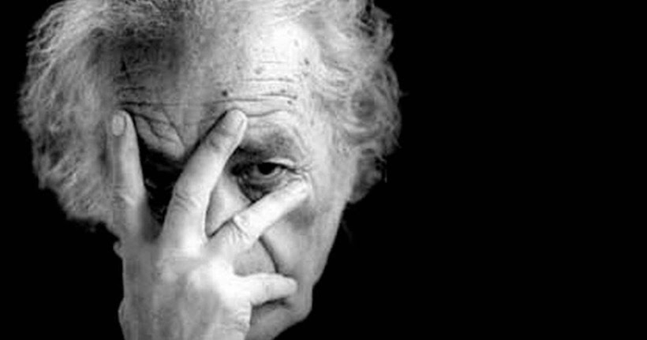

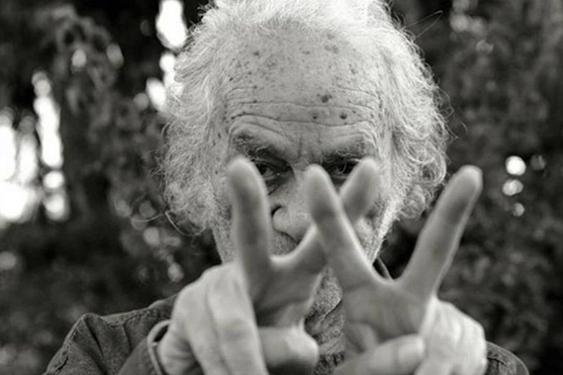
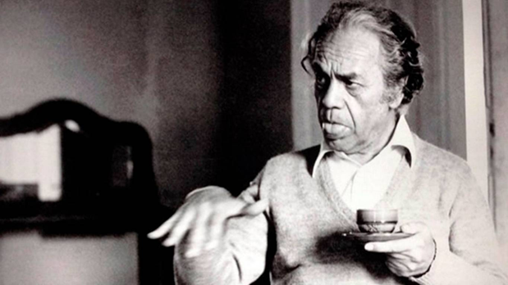
Creaciones literarias de Nicanor Parra
Green House School Temuco
Departamento de Lenguaje y Comunicación
Miss Susana Gutiérrez Carrasco
Octavos, 2020
Poesía rupturista, octavos

Slide 2
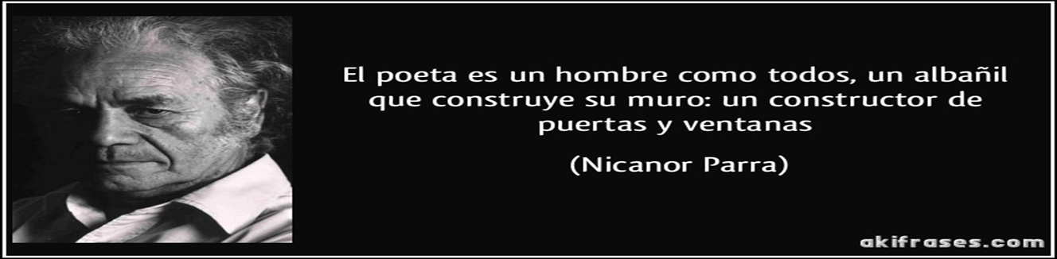
Antipoemas
Poesía rupturista, propia de Nicanor Parra, que busca validar una voz proveniente del bajo pueblo y al lenguaje coloquial.
Corresponde a una nueva propuesta de hacer poesía, que rompe con todo lo establecido (canon) y la desacraliza.

Slide 3
Lustra Sueños
Campos, Ibarra y Fran Muñoz (8 Pine)
Todos los días voy a limpiar zapatos,
Todos los días escucho historias distintas,
Y ME ABURRRROOOOO
Me aburro de todos los días escuchar problemas de gente insolente,
Problemas de gente de alto nivel y ¿los mío?,
¿con qué voy a comer todos los días?
Quiero viajar,
Quiero relajarme,
Quiero vivir sin tener que pensar cómo sobrevivir,
Con una margarita, un coquito y en la playita.
Mientras tanto la gente insolente no cierra su boca,
Y yo aquí
Lustrando zapatos,
Sin quejarme,
Sin tener que comer,
Me aburro,
Sin mi coquito,
Ni mi silla plegable en la fina arena albina,
Ni mi margarita,
Me aburro,
Lustrando sueños, zapatos, comia’, cocos y arena,
Me aburro,
De la gente insolente que no cierra su boca, pero no la abre para agradecerme.

Slide 4
El quisco de las flores
Novoa, De Elorriaga, Lassalle, Muñoz y Carrillo (8 Oak)
Vivo en el pueblo de San José
¡Sí señor! en el de San José
Vendo mis flores
bonitas y baratas
No hay que achacarse
las vendo baratas.
Cómo estai?
Le digo a mi vecina
Esa vieja bisagra de la esquina
¡Cateteo! ¡Cateteo!
Pa´ que compren mis flores
Nadie me pesca y
les grito por los amplificadores.

Slide 5
La estructura no nos hace especiales
Meier, Romero y Manquilef (8 Pine)
La estructura
La estructura nos coordina.
Nos estructura y nos facilita;
pero,
¿si el escritor a ésta la rompe
y se pone choro?
Nos rompemos, nos fracturamos y no entendemos nada,
porque somos máquinas,
máquinas reguladas
que obedecen a un orden
Cuesta adaptarnos,
a ti te cuesta adaptar,
pero lo tendrás que hacer por las buenas o por las malas
y si no lo haces, te quedaras atrás
como un viejo aparato no renovado
juntando polvo
y serás remplazado por el siguiente.
RECUERDA
NO ERES ESPECIAL
A MENOS QUE LO INTENTES

Slide 6
Iba camino pa´ la pega
Cárdenas y Flores (8 Pine)
Llego a la feria
instalo mi mercancía.
Grito: “cebolla, papa, frutilla”.
Así es como uno se gana la vida
Pa´ pagar la renta, agua y comida.
Llego a mi casa lleno de angustia
logré vender 4/5 de mercadería
pero no me da pa´ poder pagar
las deudas de esta triste vida.
Iba camino pa´ la pega,
pedaleando con mi carrito
lleno de frutas y verduras.
“Gracias a la vida que me ha dado tanto
Me ha dado la marcha de mis pies cansados”

Slide 7
CHILE, UN PAíS DE INJUSTICIAS
Reyne, Toledo, Martini, cerna y de la harpe (8 Pine)
Me esforcé toda la vida.
Temprano me levanté,
Malos ratos pasé
Y aun así fracasé.
No fui el único que trabajó,
Mi hijo me ayudó.
La escuela dejó
Y mi jefe se enteró
Como mal padre quedé
Y a la sociedad le fallé.
El gobierno no me ayudó
Y en la calle nos dejó.
Un barrendero me miró
Y con tono sarcástico murmuró:
“bienvenido al baile de los que sobran”

Slide 8
Estamos encerra’o
Westermeyer, Mardones y Salamanca (8 Oak)
Odio esta vida tan complicada
esta pandemia que nunca se acaba
quiero volver a copuchar con mi comadre
y disfrutar una cena con mi compadre.
Calabaza, calabaza quédate en tu casa
pa´ poder controlar este virus.
ojo ponte la mascarilla si no querí quedar
como la vieja de la esquina.
A beber y a tragar
que el mundo se va a acabar.
pero ojo, avispa’o
hazlo encerra’o

Slide 9
Gente, personas, humanos nunca cambiarán
De la Maza, Mardones y Granada (8 Oak)
Gente, personas, humanos nunca cambiarán
pues siempre son igual, igual a alguien que no deberían ser.
Mas siempre fingen ser quién no son y quién no pueden ser,
para así impresionar a aquel que desea engañar.
Mas si quieres entender a una persona,
no escuches sus palabras,
observa su comportamiento,
pues uno con una máscara nunca cubre sus sentimientos.
Con el metro que midas, te medirán,
Pues juzgados siempre serán.

Slide 10
MI ROPA NO DICE CUANTO RESPETO MEREZCO
Seco y Messen (8 Oak)
MI ROPA NO DICE CUaNTO RESPETO MEREZCO
Empieza la primavera
y el calor entra por las ventanas de mi pieza,
busco mi ropa más ligera pa´ salir.
Caminando pa´ la heladería
las viejas copuchentas me miran raro,
se secreteaban y miran de arriba pa´ abajo,
no las pescai no más y seguí caminando,
Y luego unos “washita riika” y “la meeedia minaa”.
Incomoda, hay que ponerse un polerón y seguir caminando.
“la cantidad de ropa que uso NO determina las cantidad de RESPETO que merezco”
y “y la culpa no era mía, ni dónde estaba, ni como vestía”

Slide 11
Los cauros´ futboleros carmine y Ramírez (8 Oak)
Ahora a los cauros chicos los hacen ver futbol
yo a su edad andaba trabajando
eso no e’ justo
los hacen ver a 22 pajarones corriendo atra’ de una pelota
ya ni los obligan a sacarse wenas nota.
’toy’ chato de ver a los cauros soñando con jugar en el barça
en vez de soñar q a sus mamás les compran una casa
ahora son terrible materialistas
los sentimientos les traspasan a estas nuevas generaciones
no sé lo que les pasa .
yo a su edad andaba con la pala cosechando
y ellos puros partios’ mirando
parece q ya ni les están enseñando
el colegio y las notas las están olvidando.
ya lo último que voy a decir
que era una broma lo que acabo de escribir
jugando a la pelota los temuquenses tienen q seguir
que deportes Temuco a primera división tiene q subir.

Slide 12
Soy machista
Jamarne, Huaiquil (8 Pine) e Ibáñez (8 Oak)
Soy hombre.
No es que me crea superior
pero EVIDENTEMENTE, lo soy.
No me destaco en nada además de ser hombre.
No humano. HOMBRE (h-o-m-b-r-e, por si no se entendió)
Esas femiNAZIS radicales me dicen “machista” pero prefiero decir “realista”
¿igualdad? Ya ven toda la decadencia que han provocado
¿libertad? JAJAJAJAJA, “a casa que hay que hacer la cena!”

Slide 13
Cada mañana me levanto en mi pieza
Arredondo, Gerly, Gasaly, Figueroa y Rosenberg (8 Pine)
Cada mañana me levanto en mi pieza,
Con ganas de no hacer nada,
pero nunca falta el tontón que me lesea
A las 7 de la mañana pidiendo una empaná
De seguro al leer “empaná” te me antojaste,
Mala suerte porque soy parte de un antipoema.
Pero bueno, te cuento que todos los días vienen viejos antojaos a mi puerta,
Y yo enojá les digo
“Oye leso acá no es”.
Estos cabros siempre se confunden de casa, todavía no cachan q es al lao.
Me tienen chata, chao”

Slide 14
Se supone que es un antipoema
Campos, Ibarra y Fran Muñoz (8 Pine)
Pincho el link,
Entro a la clase de Zoom,
Apago mi cámara y el micrófono,
¡no tengo internet profe!
Y no entiendo ni una
¿me está diciendo que tengo que hacer un Antipoema?
8 versos y para el jueves
8 virsis y piri il juivis
Que me está diciendi
¿qué es esa cuestión?
Y con los compañeros holgazanes que me tocaron
más flojos que mula con carreta
Anyways so
mejor no reclamo, a caballo regalado no se le miran los dientes.
¿y tengo que escribir un antipoema?
¿QUÉ es UN antiPOEMA¡
Mejor me desconecto y vuelvo a mi cama súper calentita,
De pijama para abajo y durmiendo en mi cabeza,
Como se supone que voy a escribir un antipoema
aquí estoy solo escribiendo algo que no entiendo
Quiero que alguien me explique
¿antipoema?
¿anTIPoEMA¡
¡ANTIPOEMA!

Slide 15
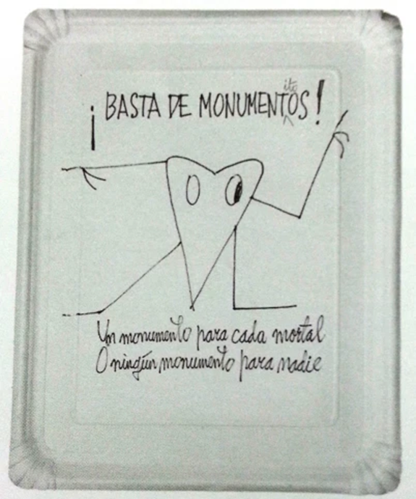
Bandejas de la Reina
Nicanor Parra valida una bandeja de cartón como el soporte para escribir poesía e inventa un hablante lírico “Don Nadie” (corazón personificado), quien se burla o critica algún aspecto de la sociedad global o cultura general.

Slide 16
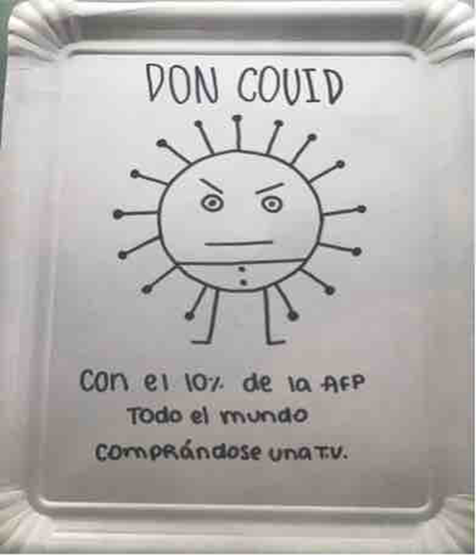
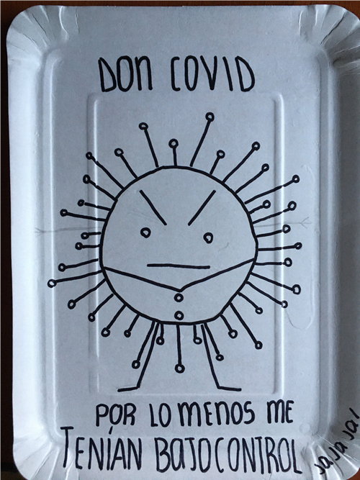
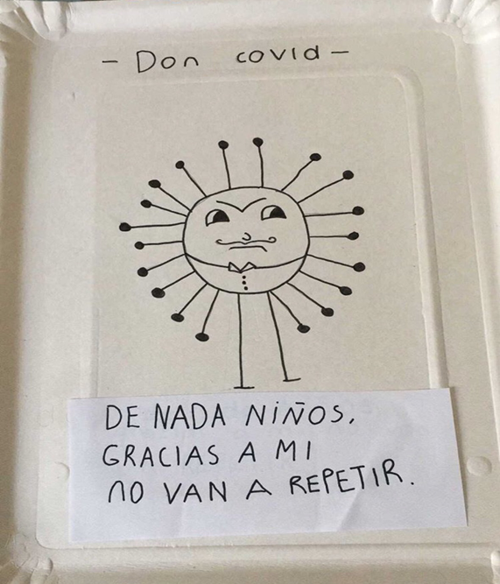
Westermeyer, Mardones y Salamanca
(8 Oak)

Slide 17
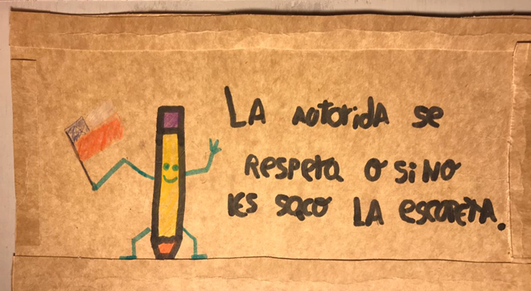
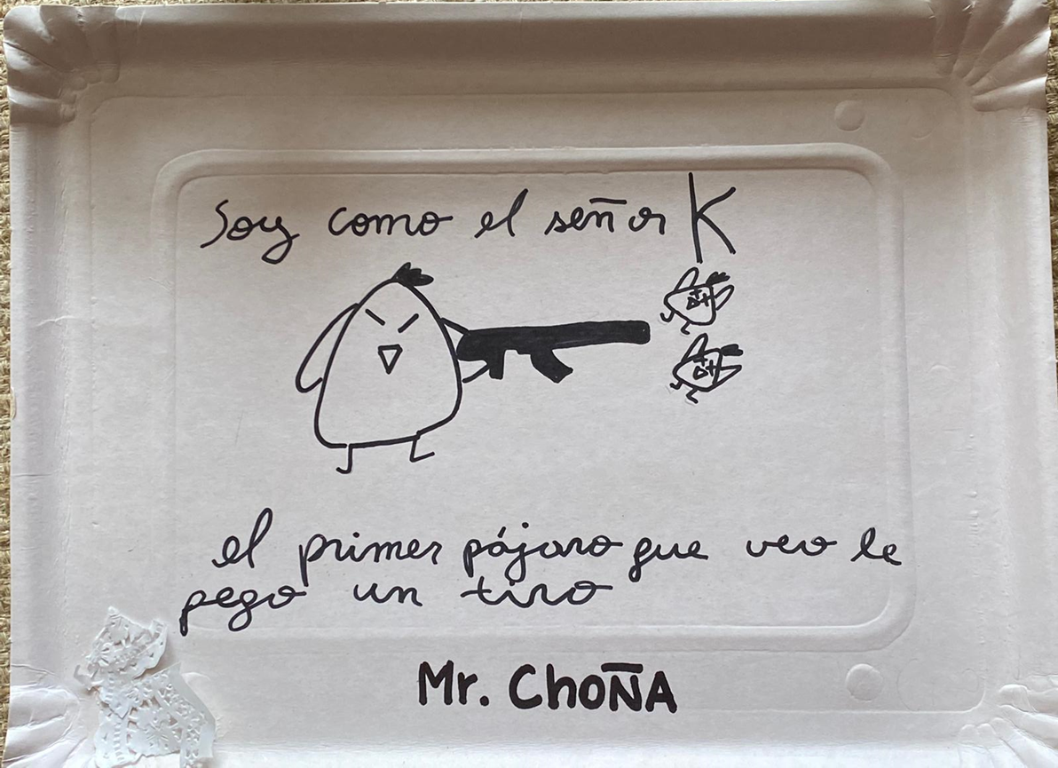
Fran Muñoz, Campos e Ibarra
(8 Pine)

Slide 18
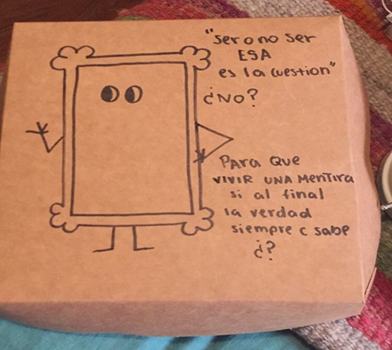
Arredondo, Gerly, Gasaly, Figueroa y Rosenberg
(8 Pine)
De la Maza, Mardones y Granada (8 Oak)

Slide 19
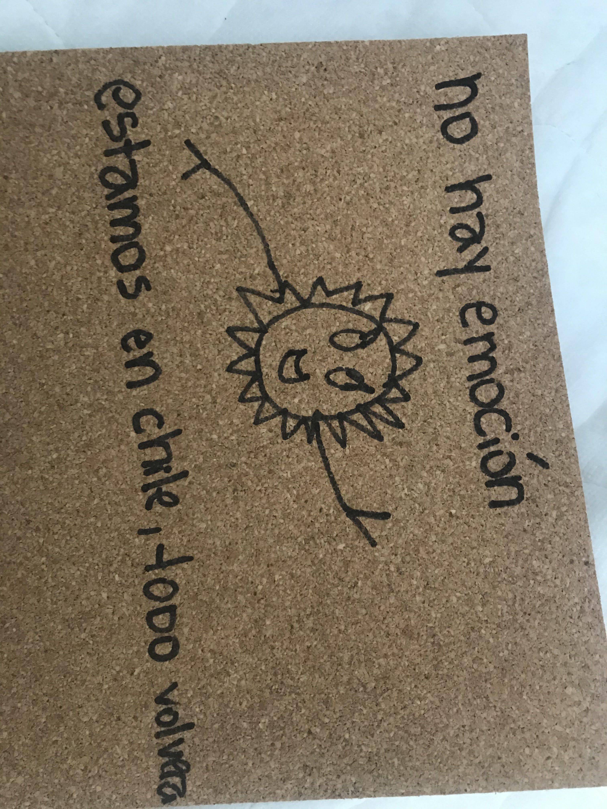
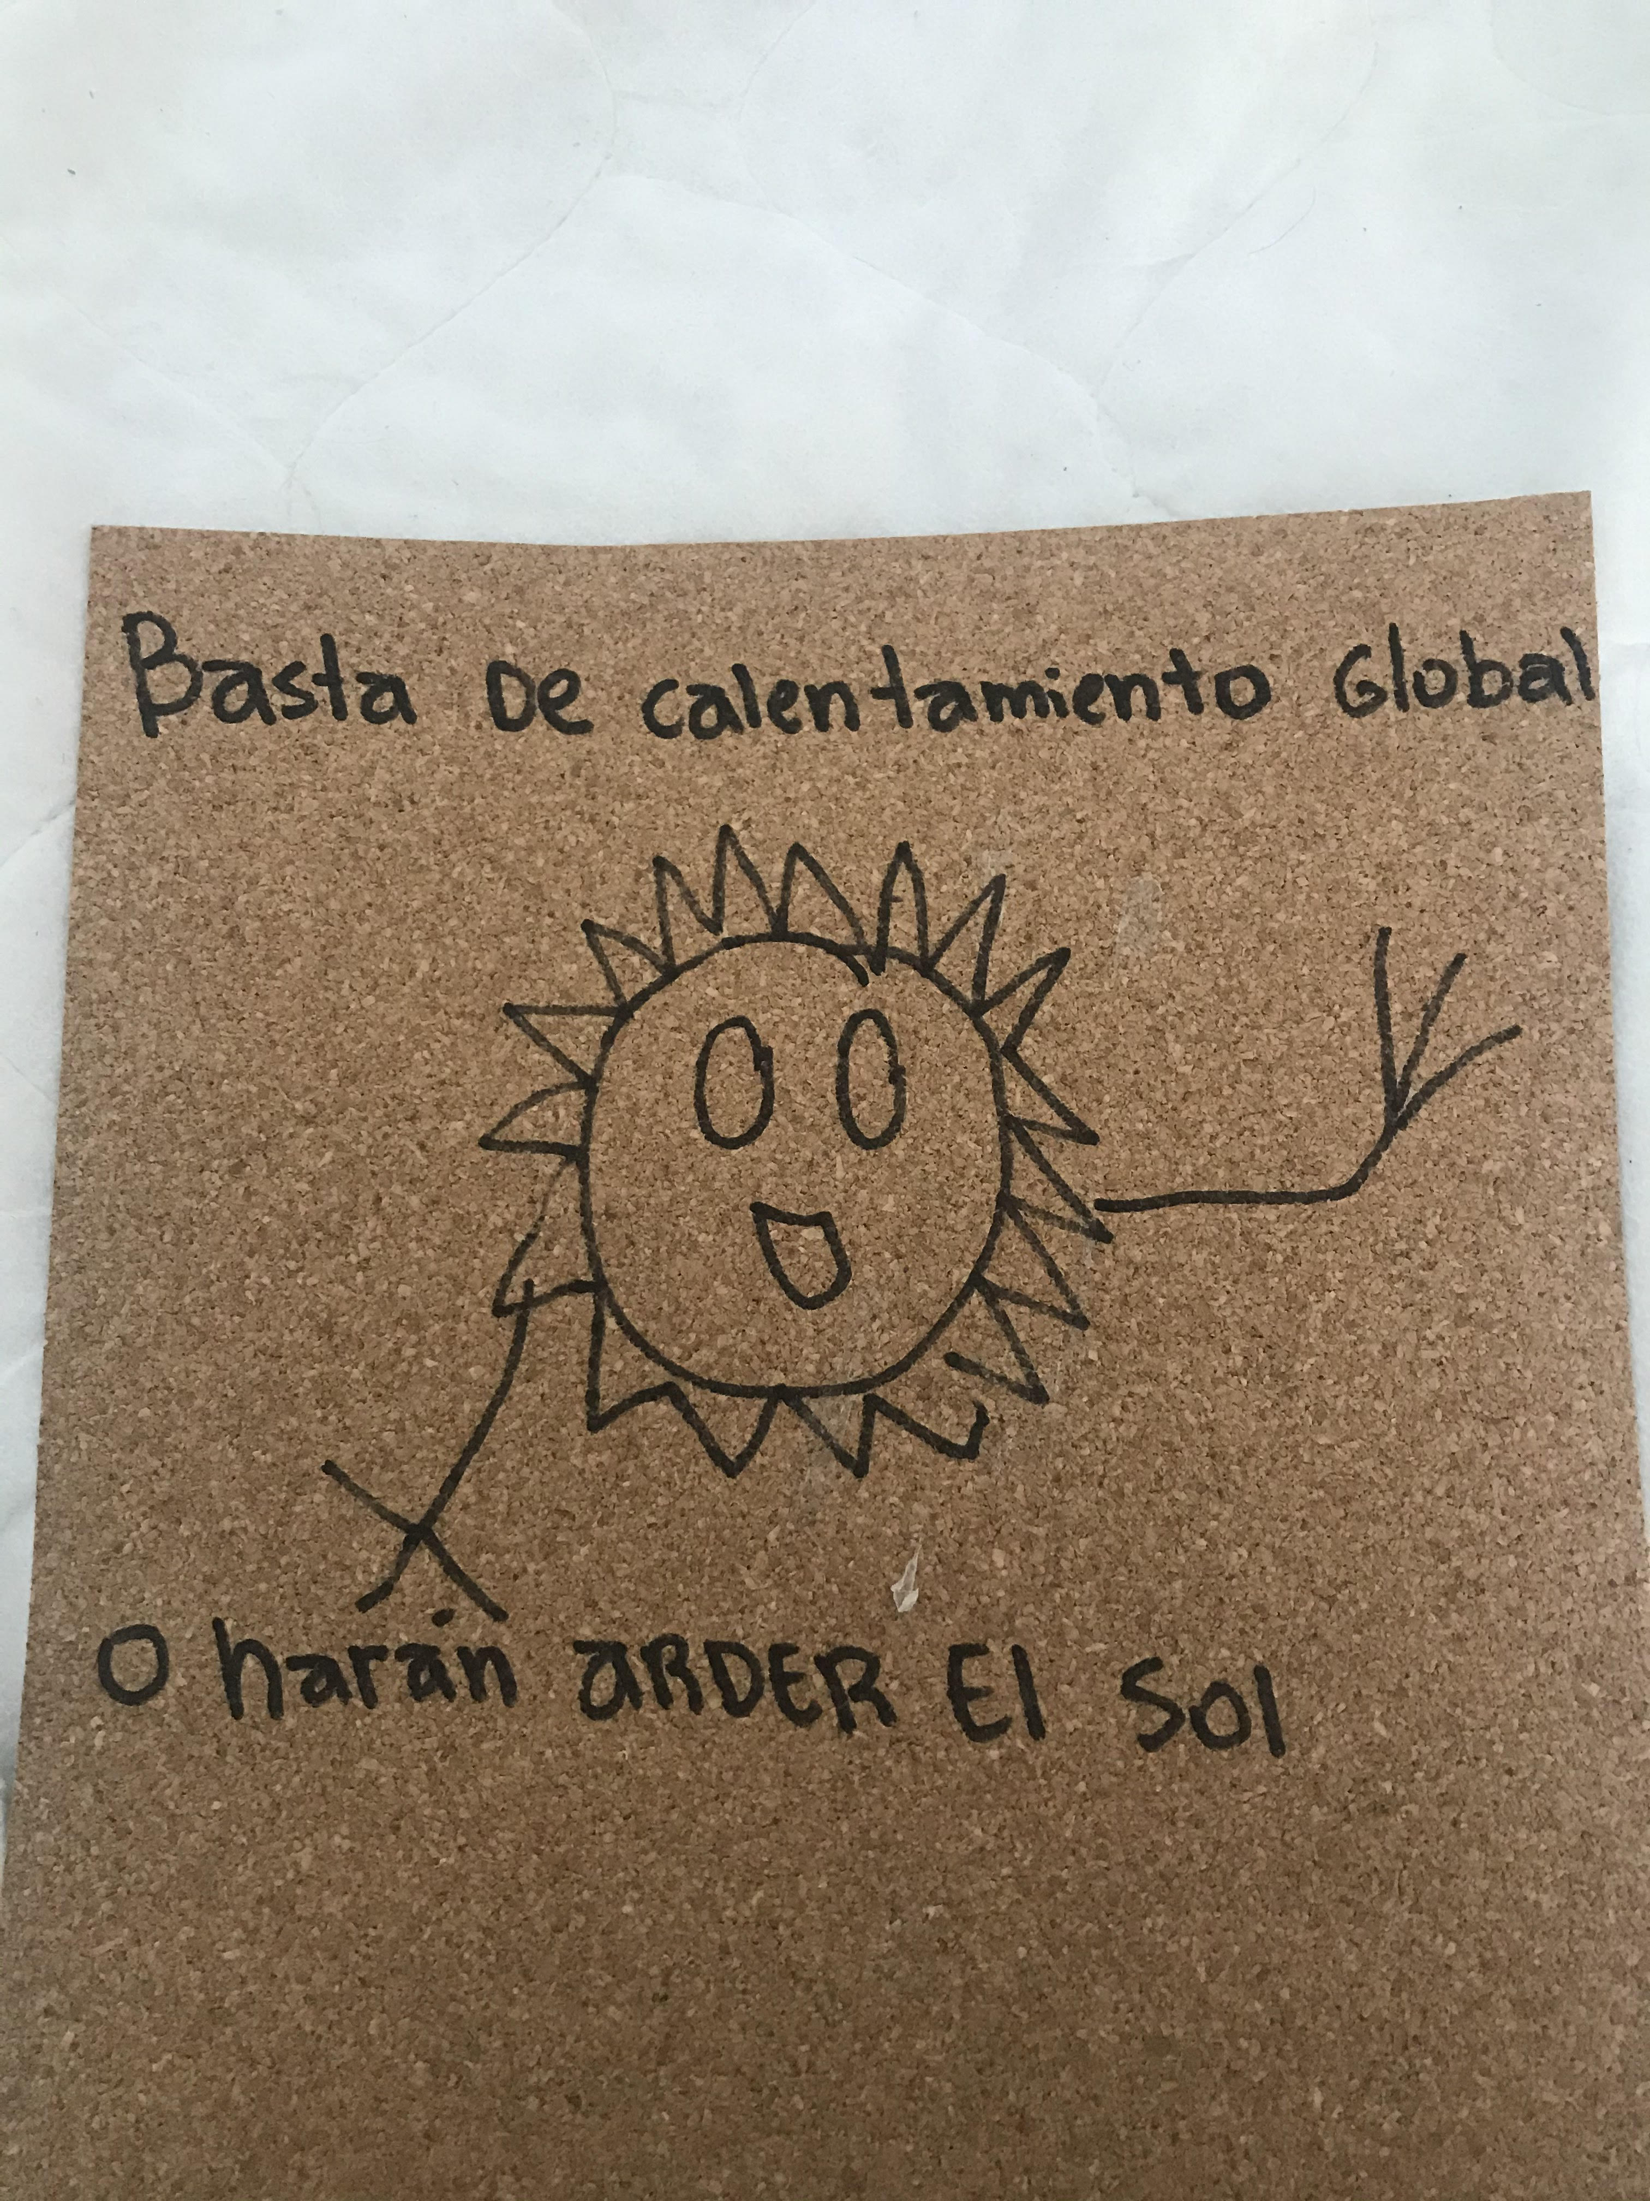
Schwenke, Carreño, García, Álvarez y Castro
(8 Pine)

Slide 20
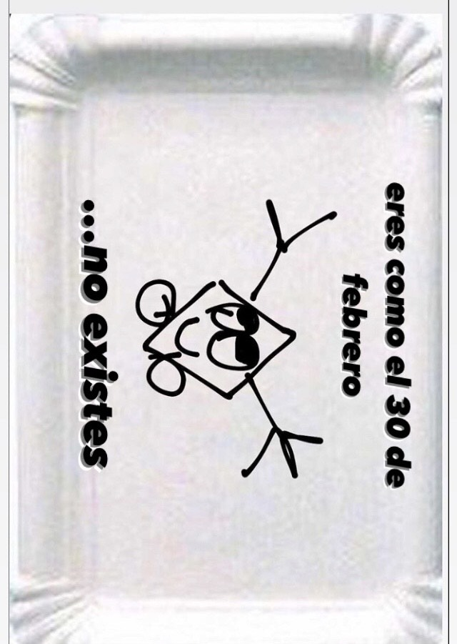
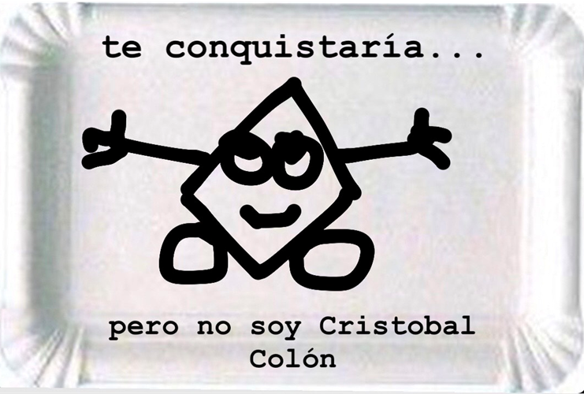
Reyne, Toledo, Martini, cerna y de la harpe
(8 Pine)

Slide 21
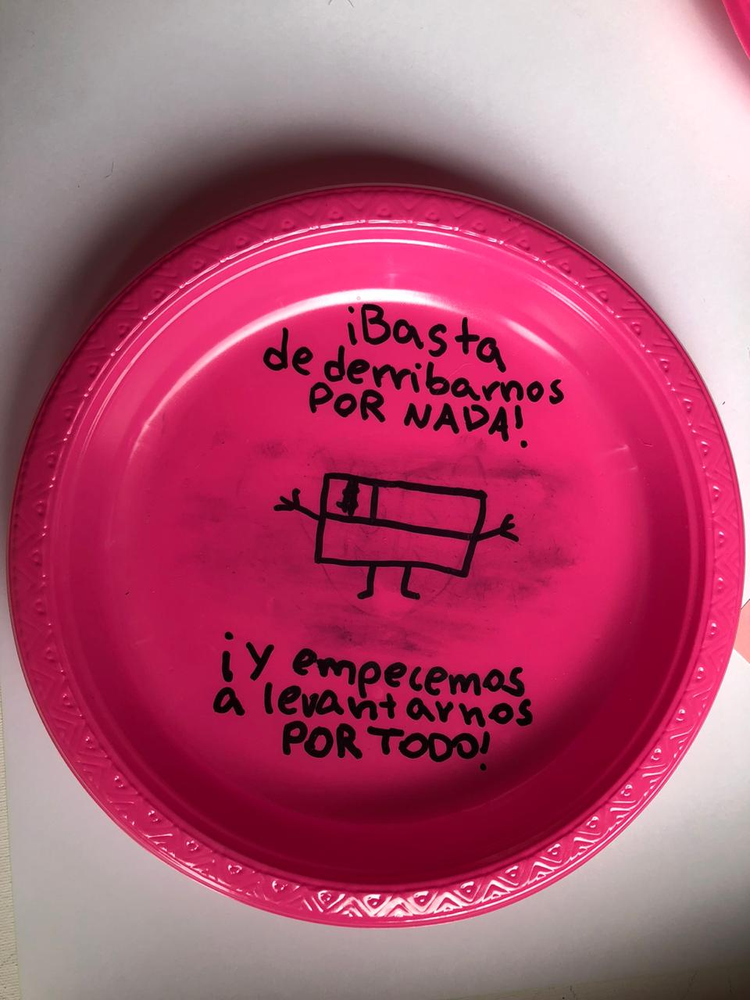
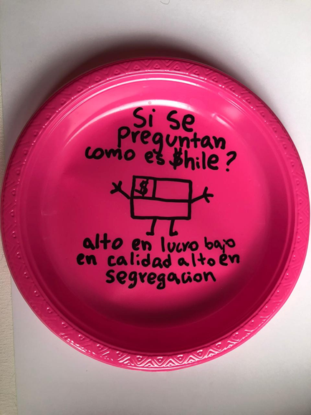
Seco y messen (8 Pine)

Slide 22
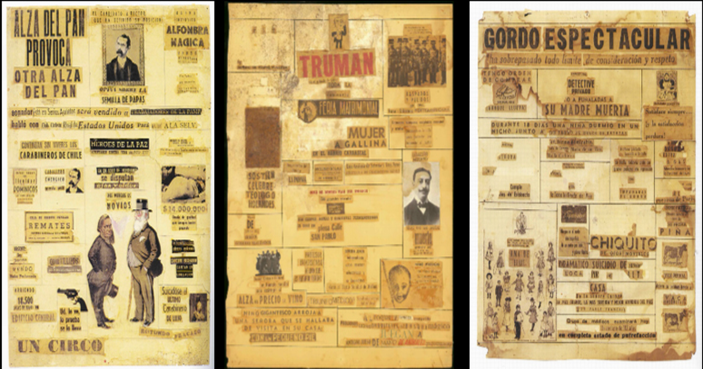
quebrantahuesos
Son noticias inéditas, generalmente cómicas, elaboradas con recortes de diarios y revistas.
Dichas noticias buscan provocar al lector; ya sea su risa o reflexión.

Slide 23
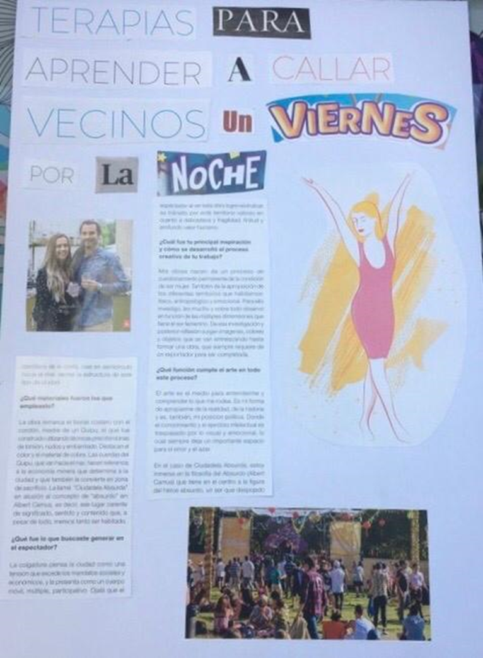
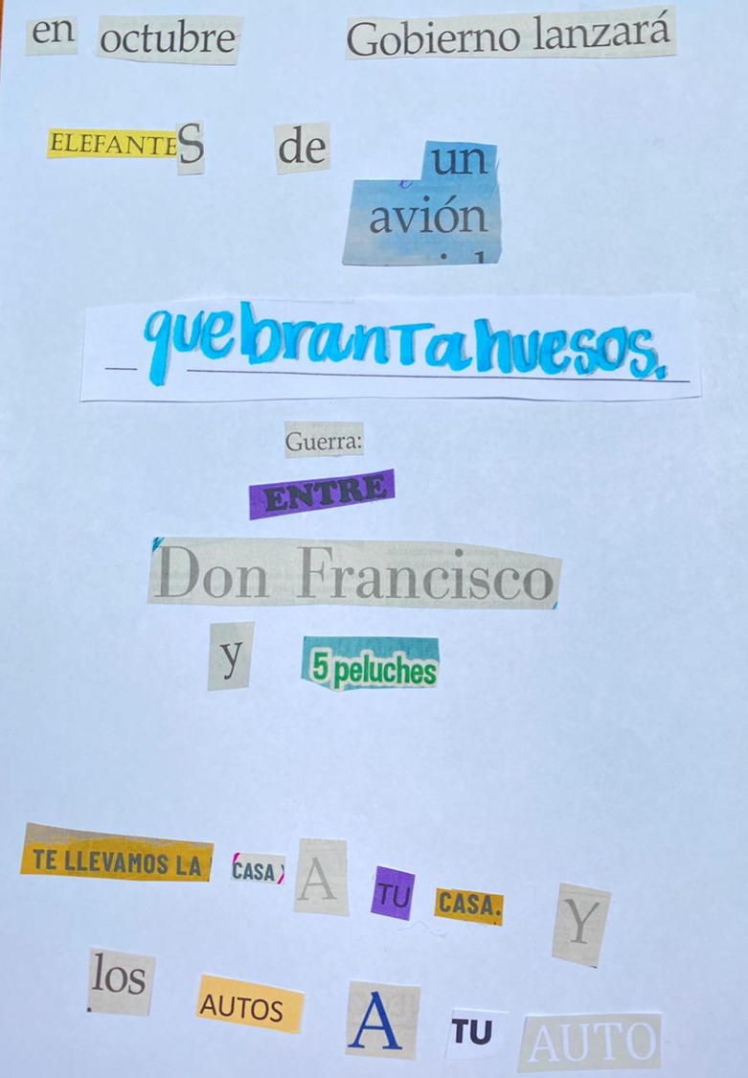
Novoa, De Elorriaga, Lassalle, Muñoz y carrillo (8 Oak)
Alcalde, soto y Navas
(8 Oak)

Slide 24
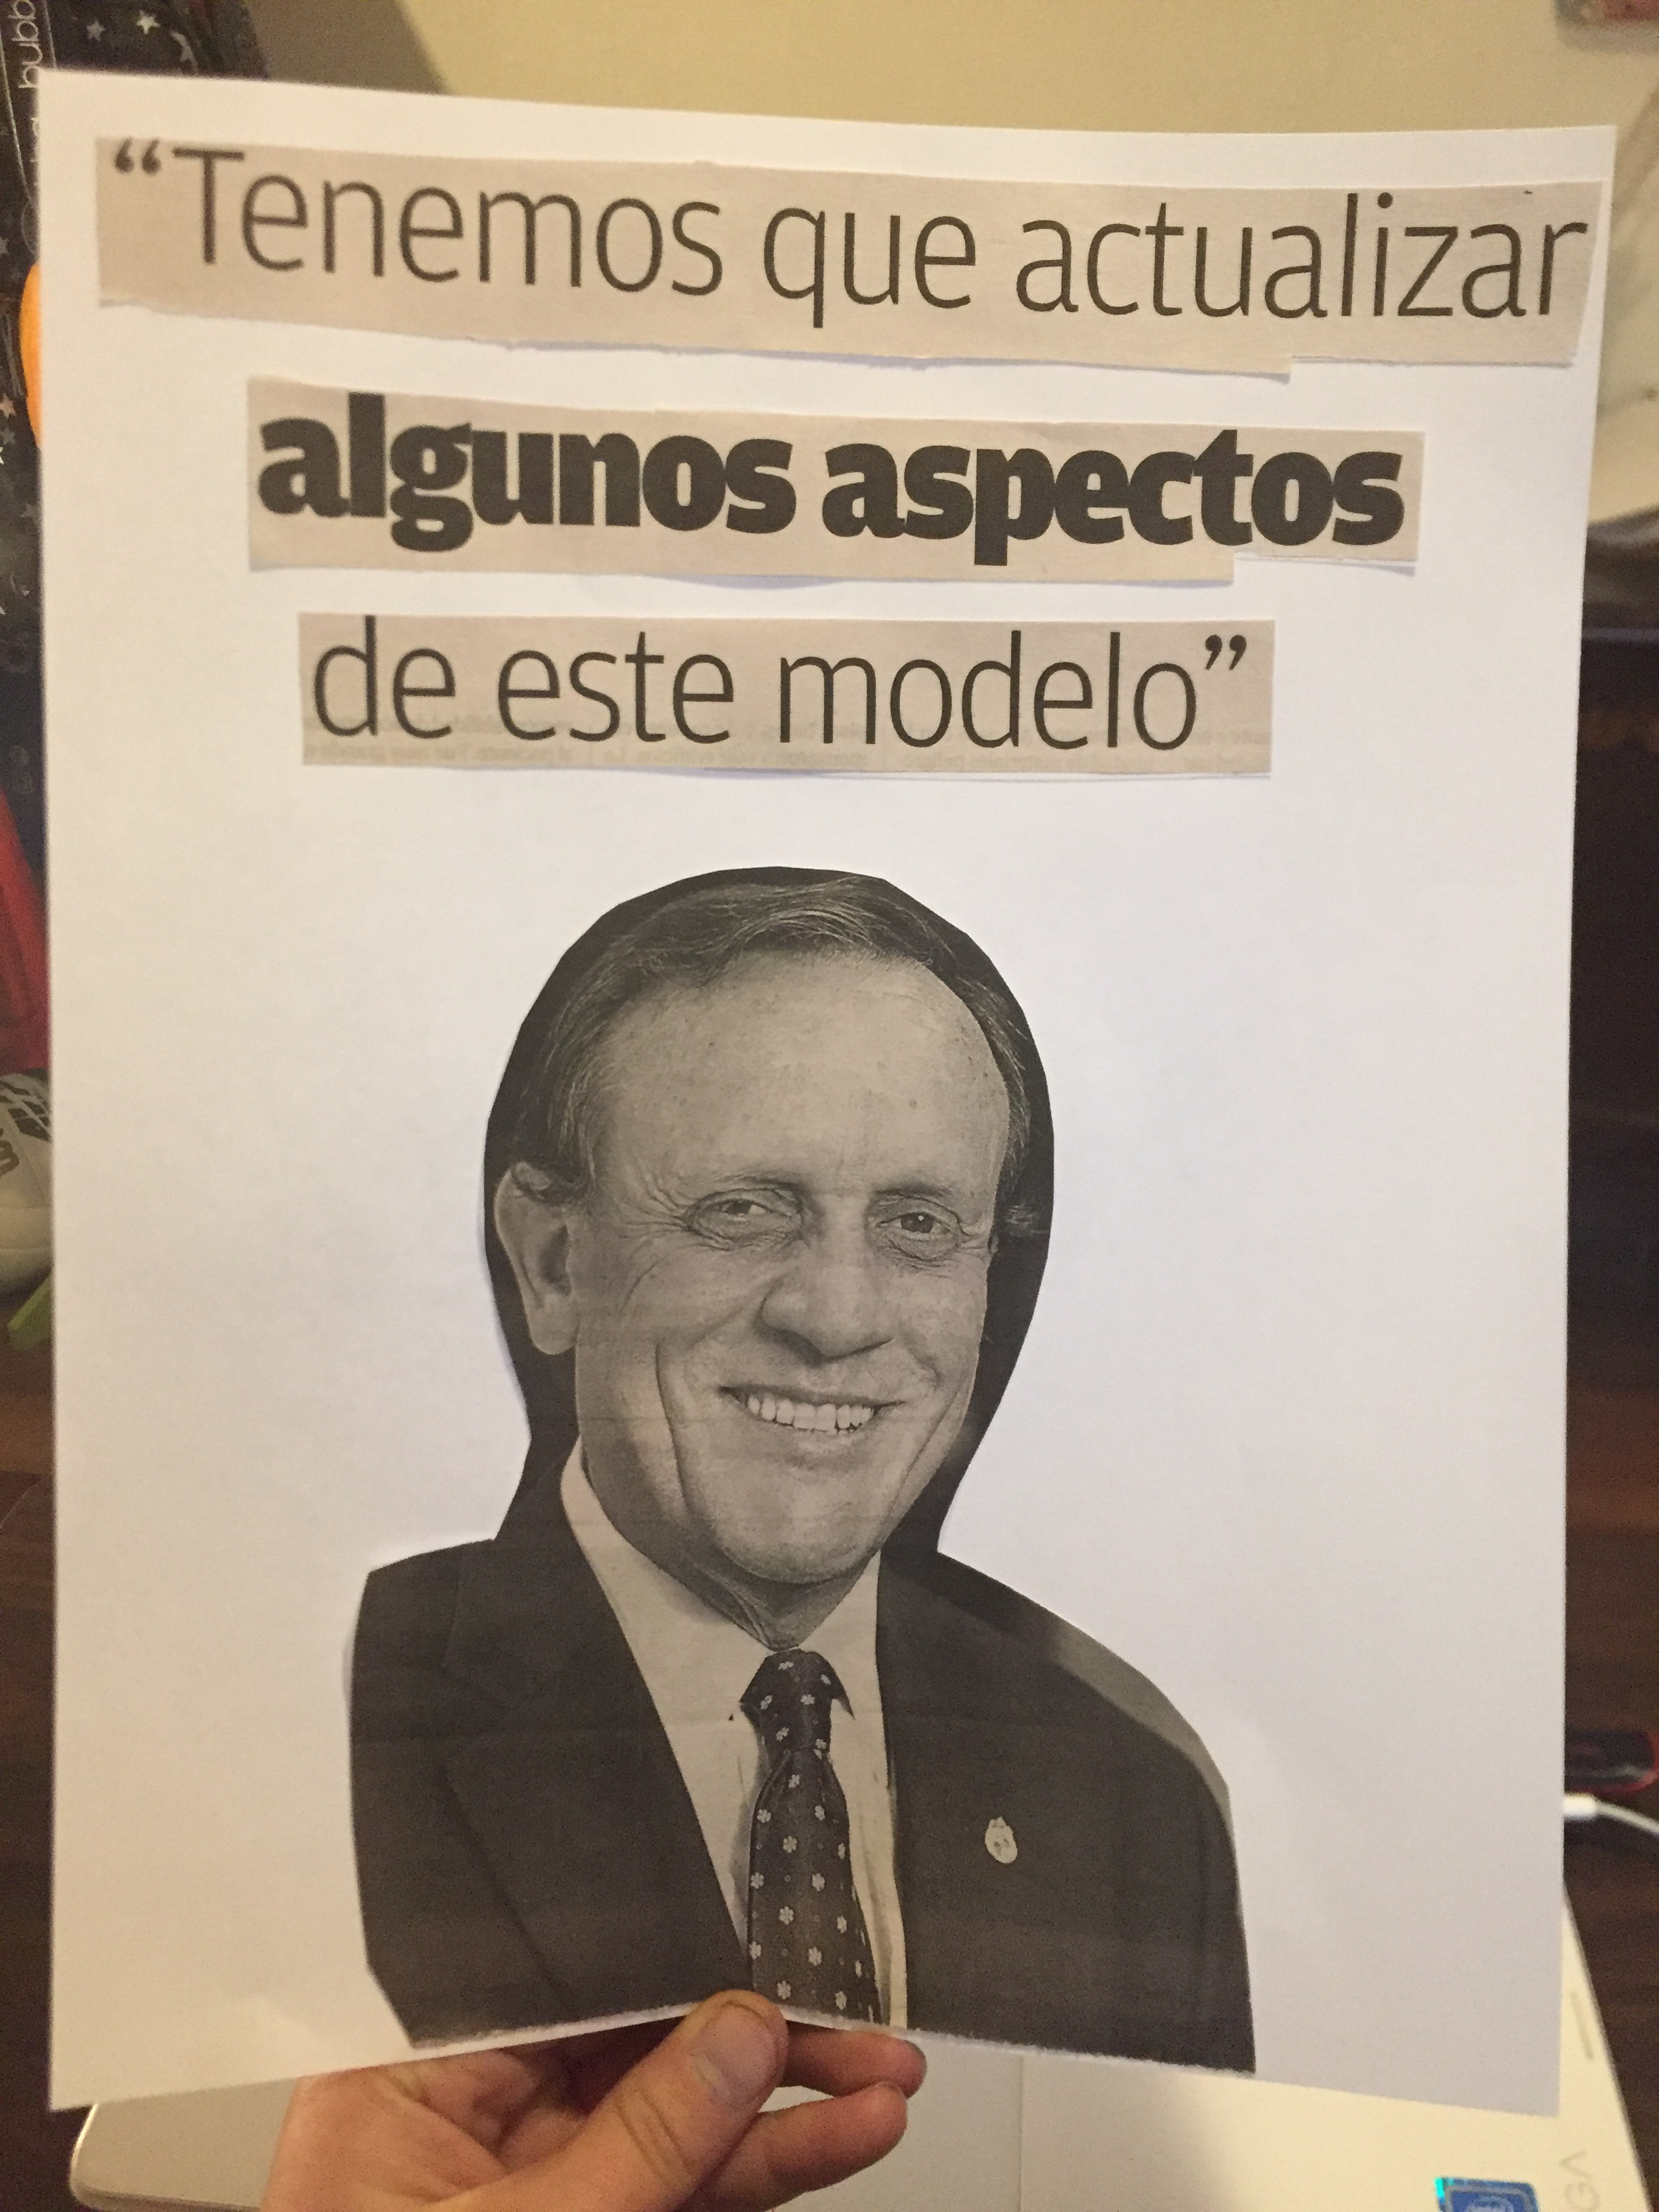
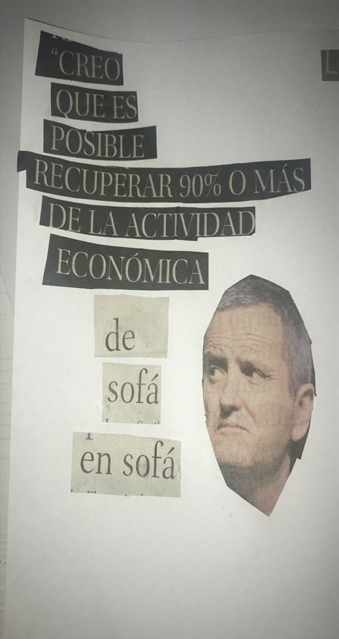
De la Maza, Mardones y Granada (8 Oak)
Reyne, Toledo, Martini, cerna y de la harpe (8 Pine)

Slide 25
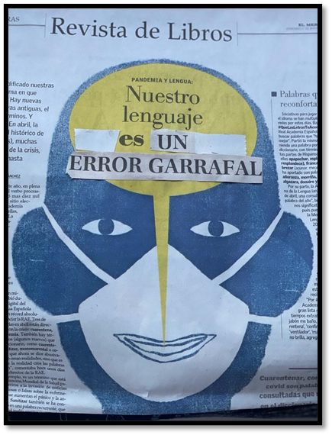
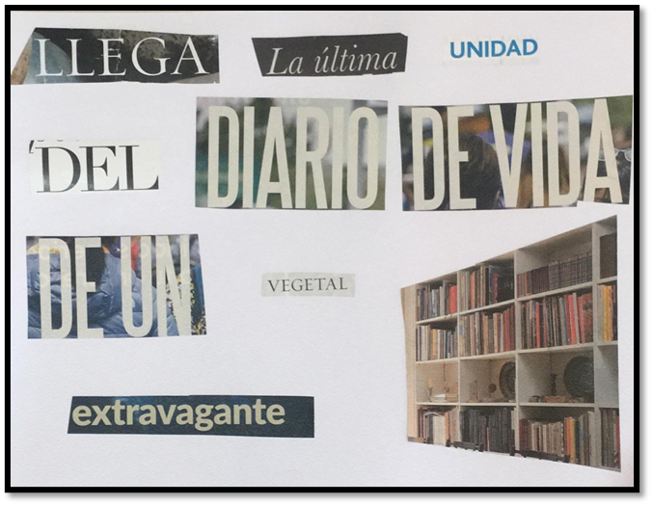
Bobadilla, Barría, Quijada y Tagle
(8 Oak)

Slide 26
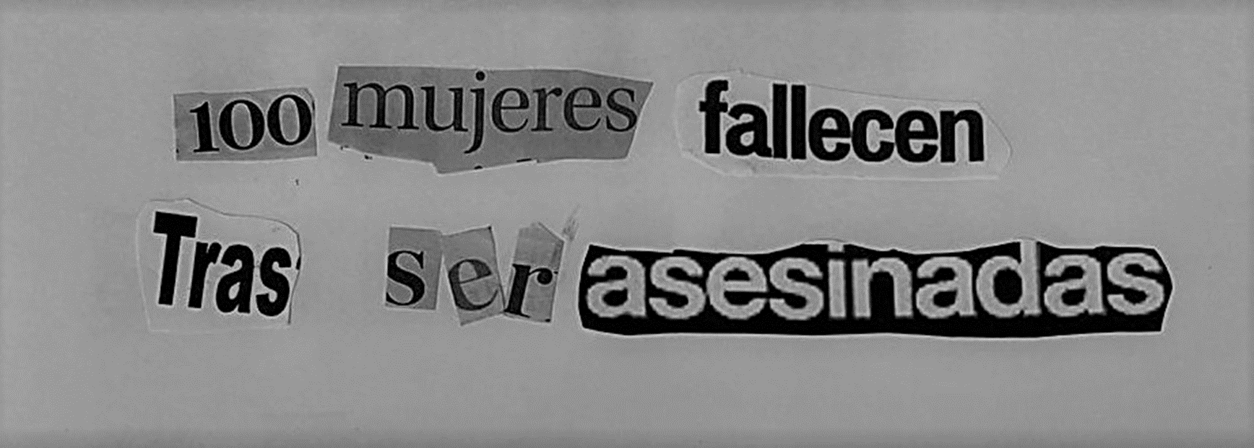
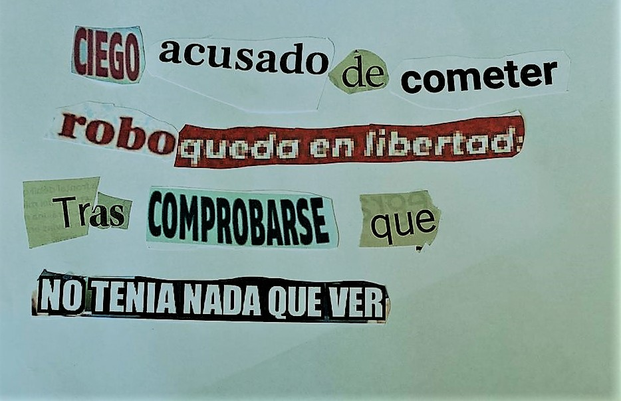
Fran Muñoz, Campos e Ibarra
(8 Pine)

Slide 27
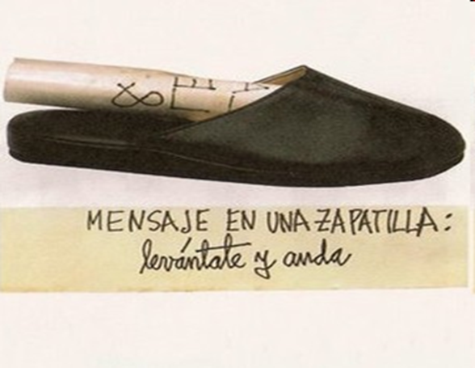
artefactos
Para sus artefactos, Parra utiliza recursos u objetos de uso cotidianos (incluso desechos) y les atribuye un valor artístico.
En ellos, hace mención a la cultura universal, a través de una escritura crítica y/o burlesca.

Slide 28
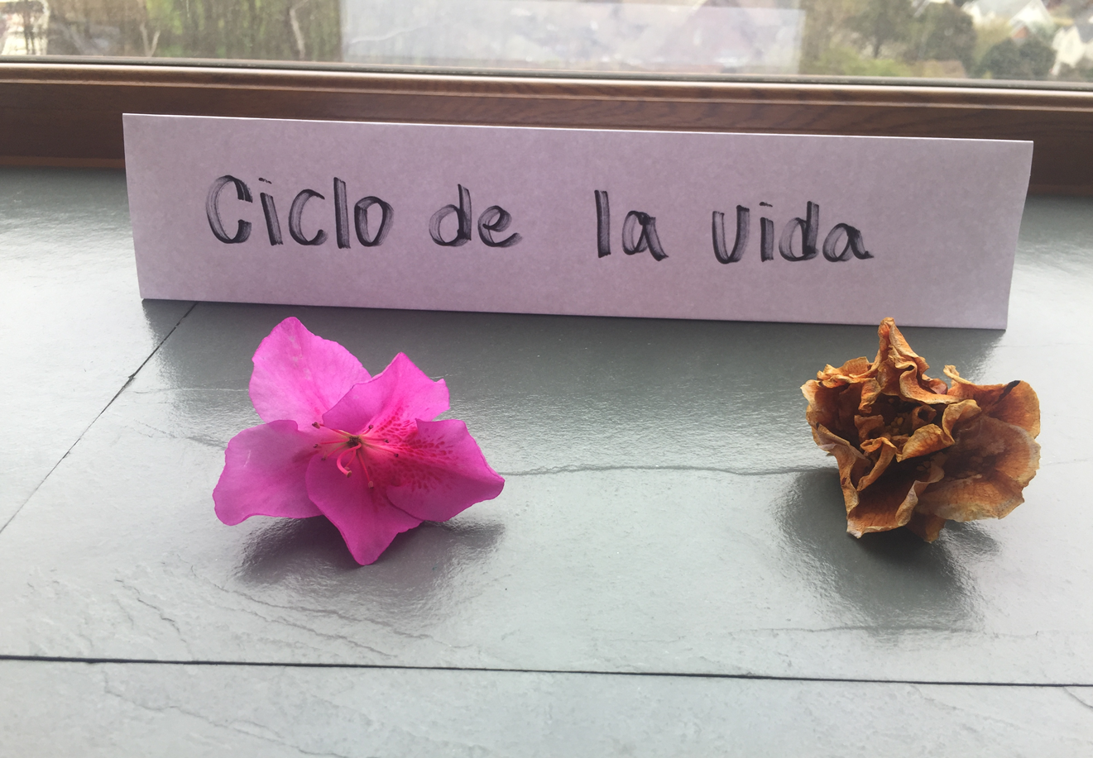
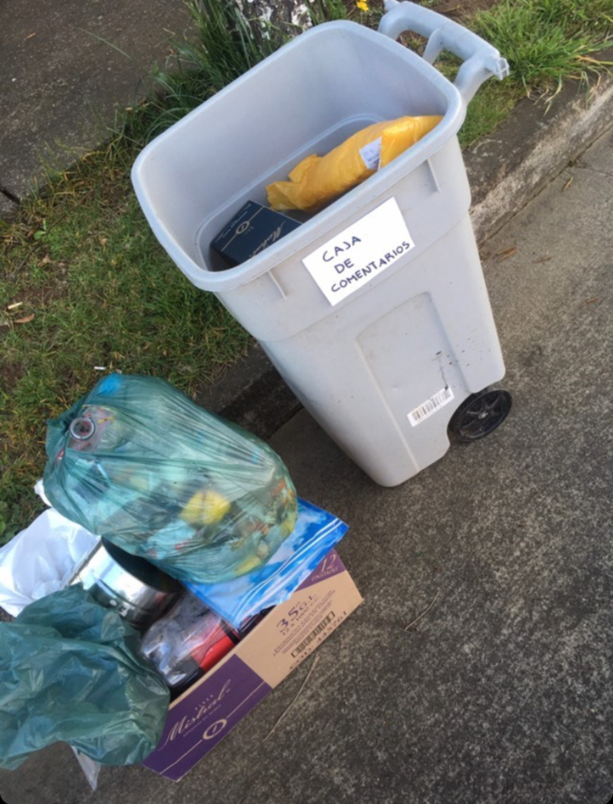
Alcalde, soto y navas (8 Oak)

Slide 29
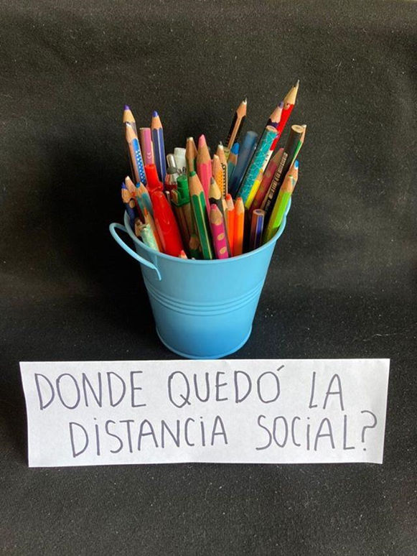
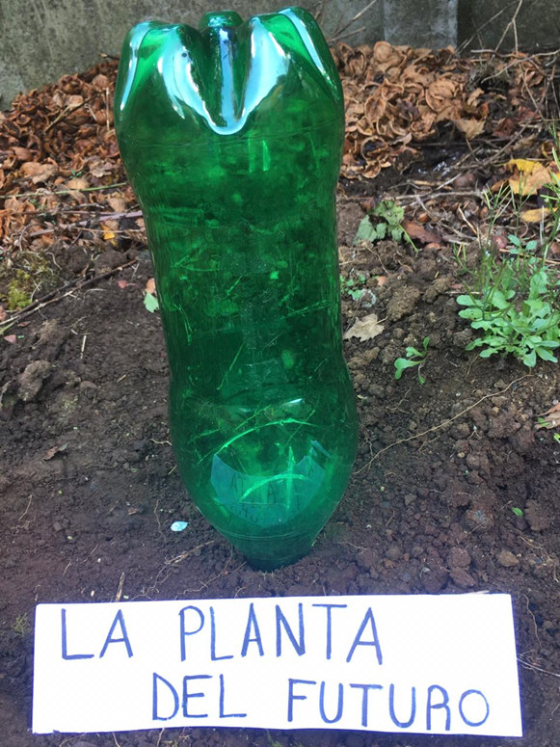
Novoa, De Elorriaga, Lassalle, Muñoz y carrillo (8 Oak)

Slide 30
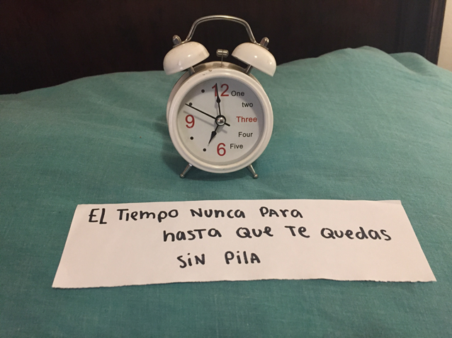
Messen y seco (8 Pine)
De la Maza, Mardones y Granada (8 Oak)

Slide 31
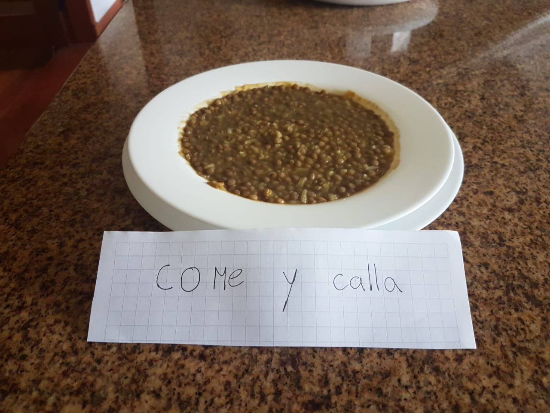
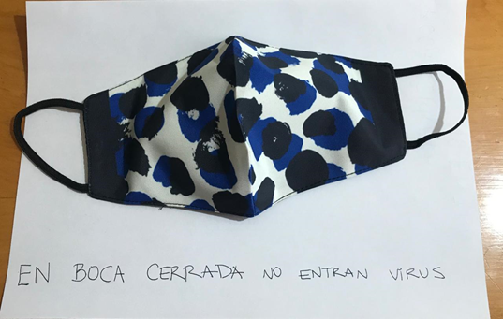
Palacios, Puelma, Artigas, Vergara, alonso y Lavoz (8 Oak)

Slide 32
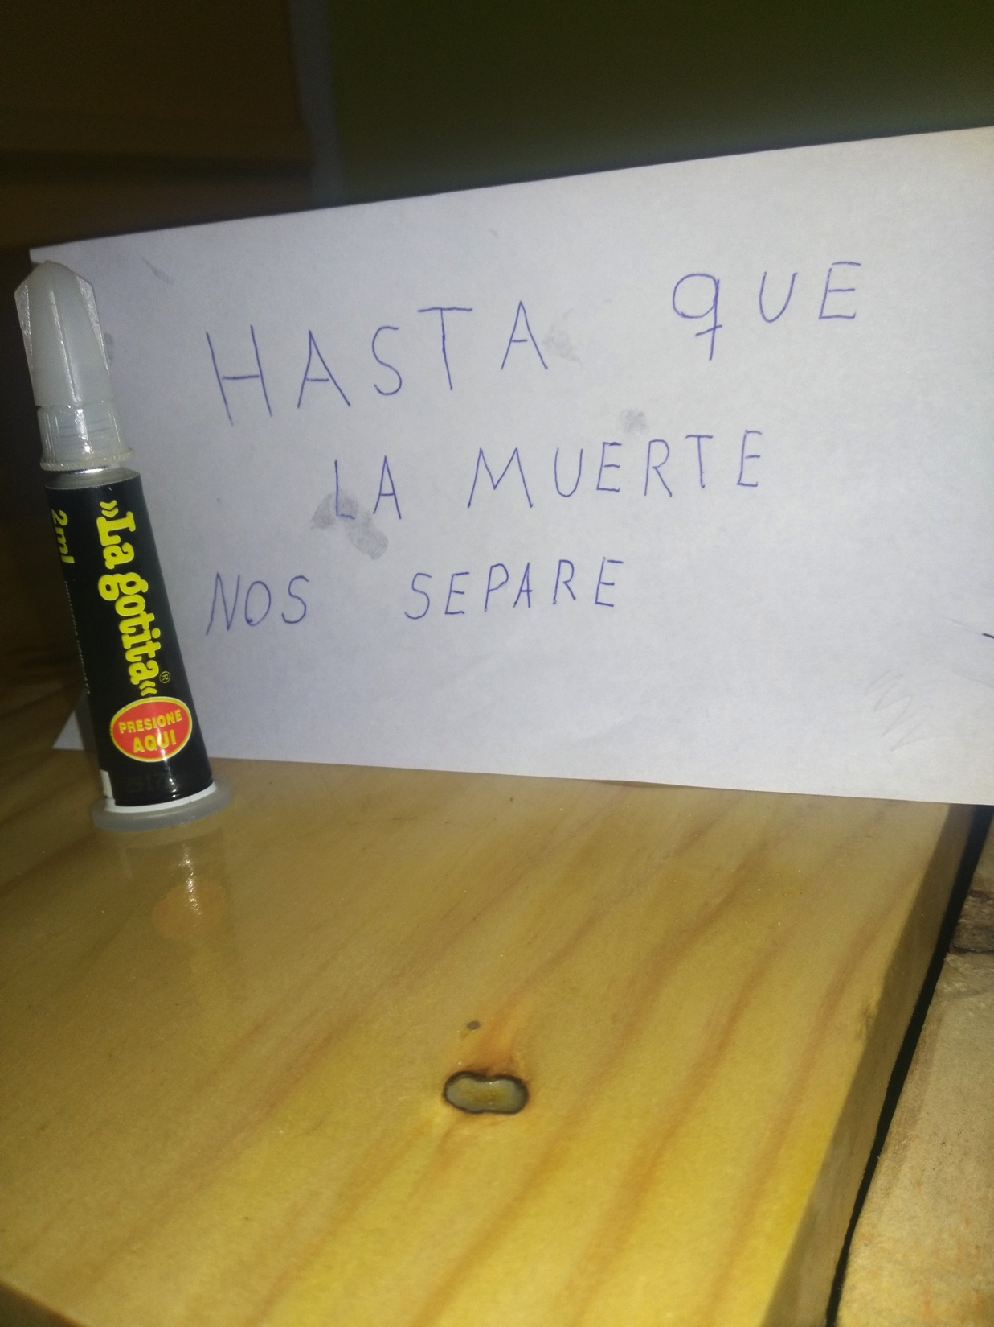
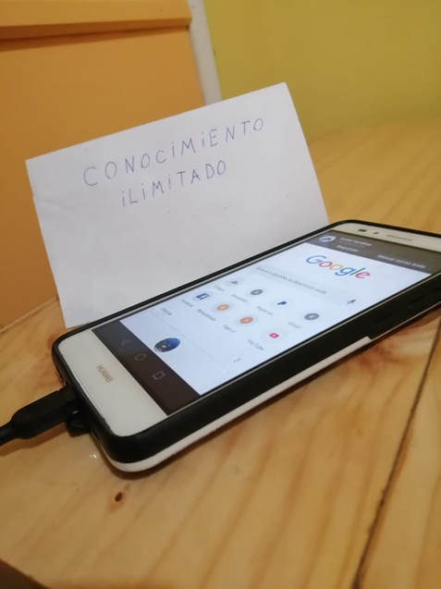
Meier, Manquilef y Romero (8 Pine)

Slide 33
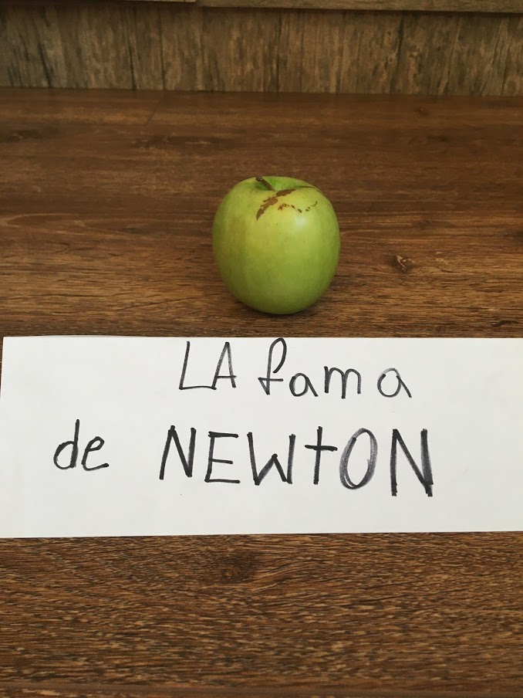
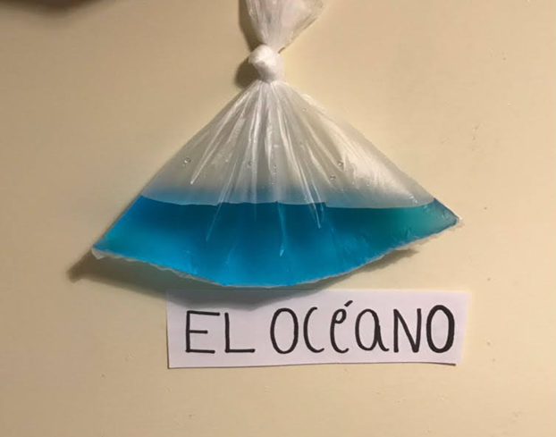
Cárdenas y flores (8 Oak)

Slide 34
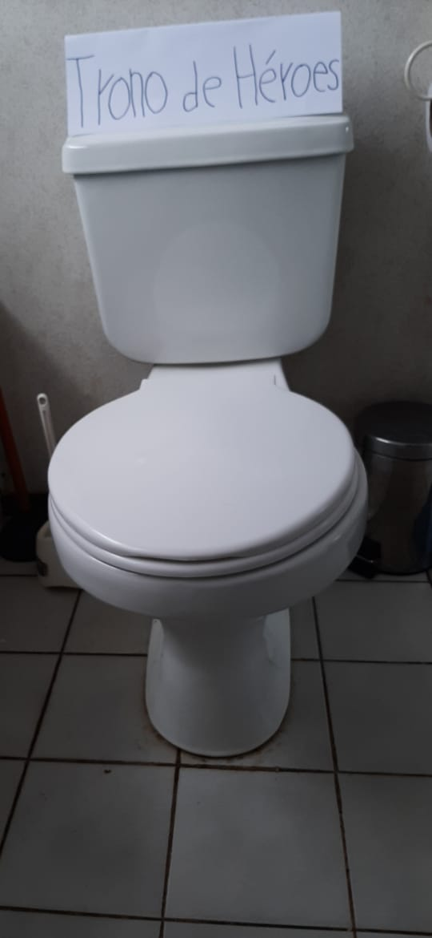
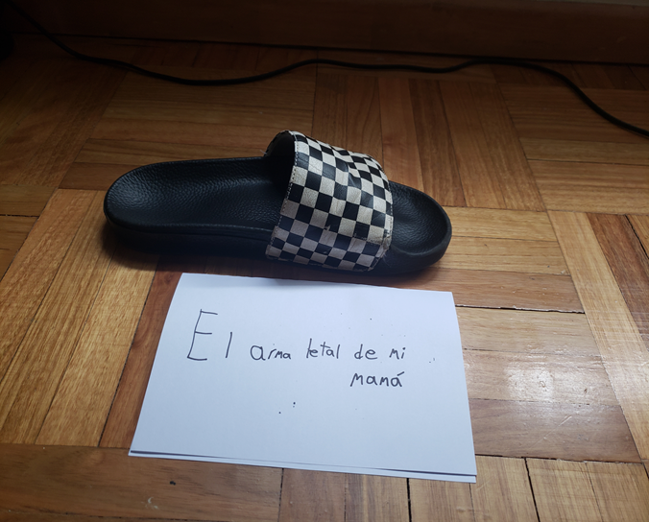
Barra y Álvaro Contreras
( 8 Pine)
Felipe Muñoz (8 Pine)

Slide 35
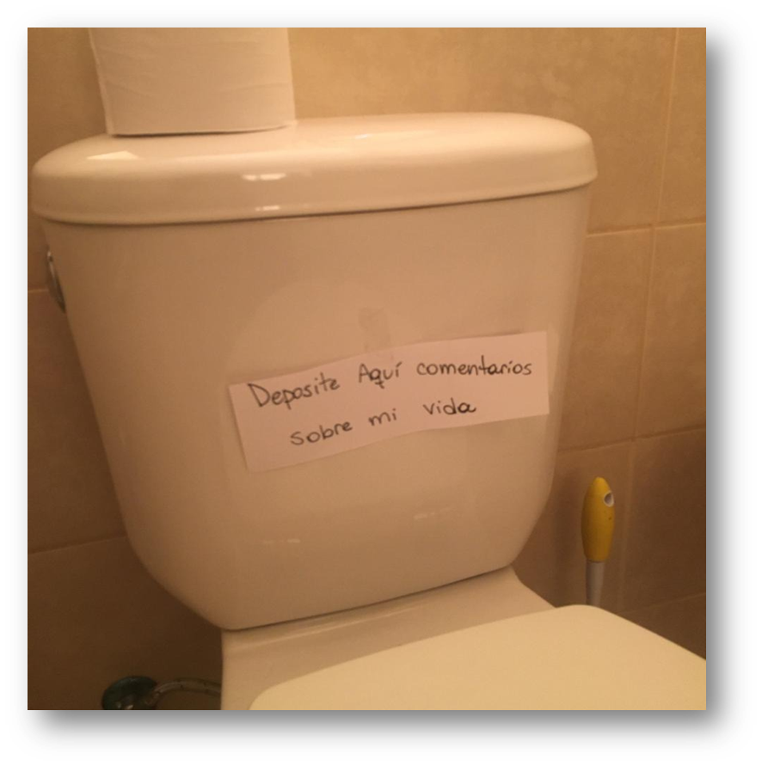
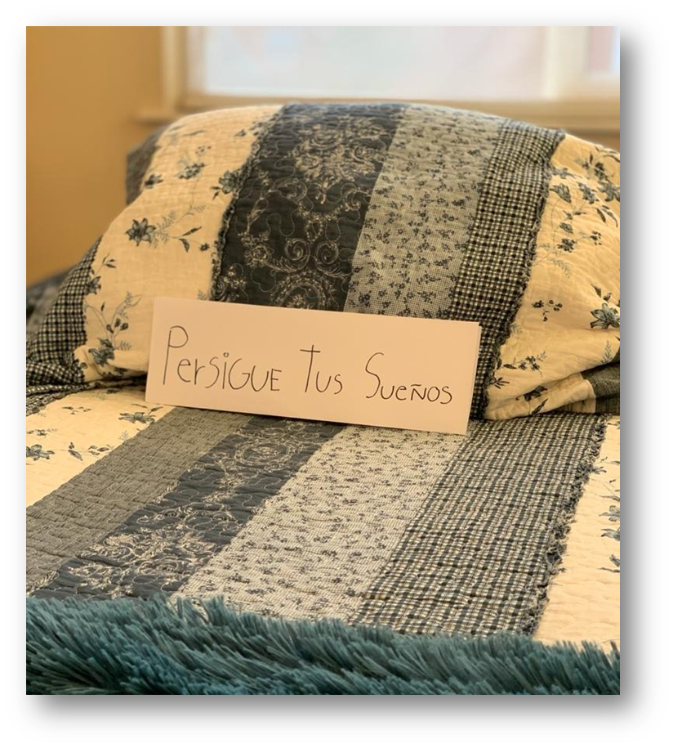
Bobadilla, Barría, Quijada y Tagle
(8 Oak)

Slide 36
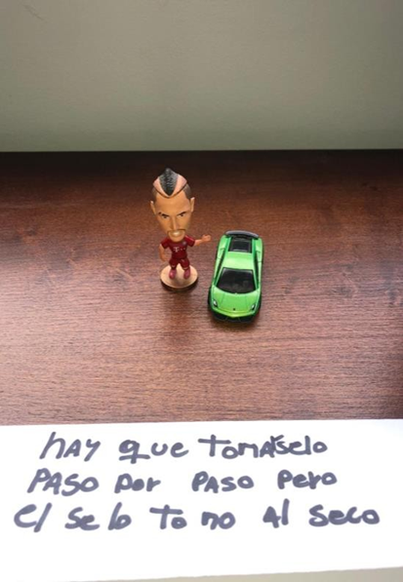
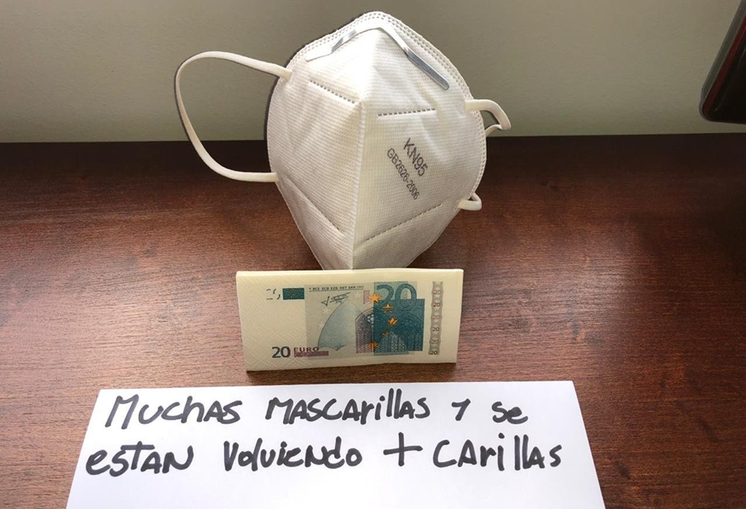
Seguel, Vera y Vinet (8 Oak)

